Slide 1

RxJS简介

Slide 2

目录
官方文档：https://developers.weixin.qq.com/miniprogram/dev/
小程序介绍
安装指引
语法&实践
原理初探
云开发能力
其他小程序转化框架

Slide 3
什么是RxJS？
RxJS 是 ReactiveX 编程理念的JavaScript版本。
ReactiveX来自微软，它是一种针对异步数据流的编程。
简单来说，它将一切数据，包括HTTP请求，DOM事件或者普通数据等包装成流的形式，然后用强大丰富的操作符对流进行处理，使你能以同步编程的方式处理异步数据，并组合不同的操作符来轻松优雅的实现你所需要的功能。
支持连接
ReacttiveX： http://reactivex.io/intro.html（英文原版）
https://www.jianshu.com/p/8651f15c7054（中文版简介）
RxJS： https://github.com/ReactiveX/rxjs
https://cn.rx.js.org/ （中文版，非最新)
升级到 RxJS 6 需要注意的地方
https://segmentfault.com/a/1190000014956260?utm_source=channel-hottest#articleHeader5

Slide 4
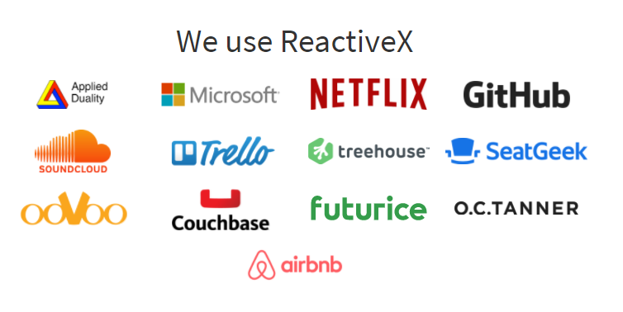
哪些大厂在用
ReactiveX由微软于2012年开源，目前各语言库由ReactiveX组织维护。RxJS在GitHub上已有8782个star，目前最新版本为v6，并持续开发维护中，其中官方测试用例共计2699个。

Slide 5
与 Promise 的关系
实际上 Observable 可以认为是加强版的 Promise，
它们之间是可以通过 RxJS 的API互相转换的
const ob = Observable.fromPromise(somePromise); // Promise转为Observable
const promise = someObservable.toPromise(); // Observable转为Promise

Slide 6
核心概念1
Observable
Observer
Operator
Observable (可观察序列）
const ob = Observable.interval(1000);
ob.take(3).map(n => n * 2).filter(n => n > 2);
第一步代码我们通过类方法interval创建了一个Observable序列，ob作为源会每隔1000ms发射一个递增的数据，即0 -> 1 -> 2。第二步我们使用操作符对流进行处理，take(3)表示只取源发射的前3个数据，取完第三个后关闭源的发射；map表示将流中的数据进行映射处理，这里我们将数据翻倍；filter表示过滤掉出符合条件的数据，根据上一步map的结果，只有第二和第三个数据会留下来。

Slide 7
核心概念2
subscribe（发布/订阅模式）
const ob = Observable.interval(1000);
ob.take(3).map(n => n * 2).filter(n => n > 2).subscribe(n=>console.log(n));
上面我们已经使用同步编程创建好了一个流的处理过程，但此时ob作为源并不会立刻发射数据，如果我们在map中打印n是不会得到任何输出的，因为ob作为Observable序列必须被“订阅”才能够触发上述过程，也就是subscribe（发布/订阅模式）。
结果：
2 //第2秒
4 //第3秒

Slide 8
核心概念3
Observer (观察者）
上面代码中我们给subscribe传入了一个函数，这其实是一种简写，subscribe完整的函数签名如下
ob.subscribe({
next: d => console.log(d),
error: err => console.error(err),
complete: () => console.log('end of the stream')
})
直接给subscribe传入一个函数会被当做是next函数。这个完整的包含3个函数的对象被称为observer（观察者），表示的是对序列结果的处理方式。next表示数据正常流动，没有出现异常；error表示流中出错，可能是运行出错，http报错等等；complete表示流结束，不再发射新的数据。在一个流的生命周期中，error和complete只会触发其中一个，可以有多个next（表示多次发射数据），直到complete或者error。

Slide 9
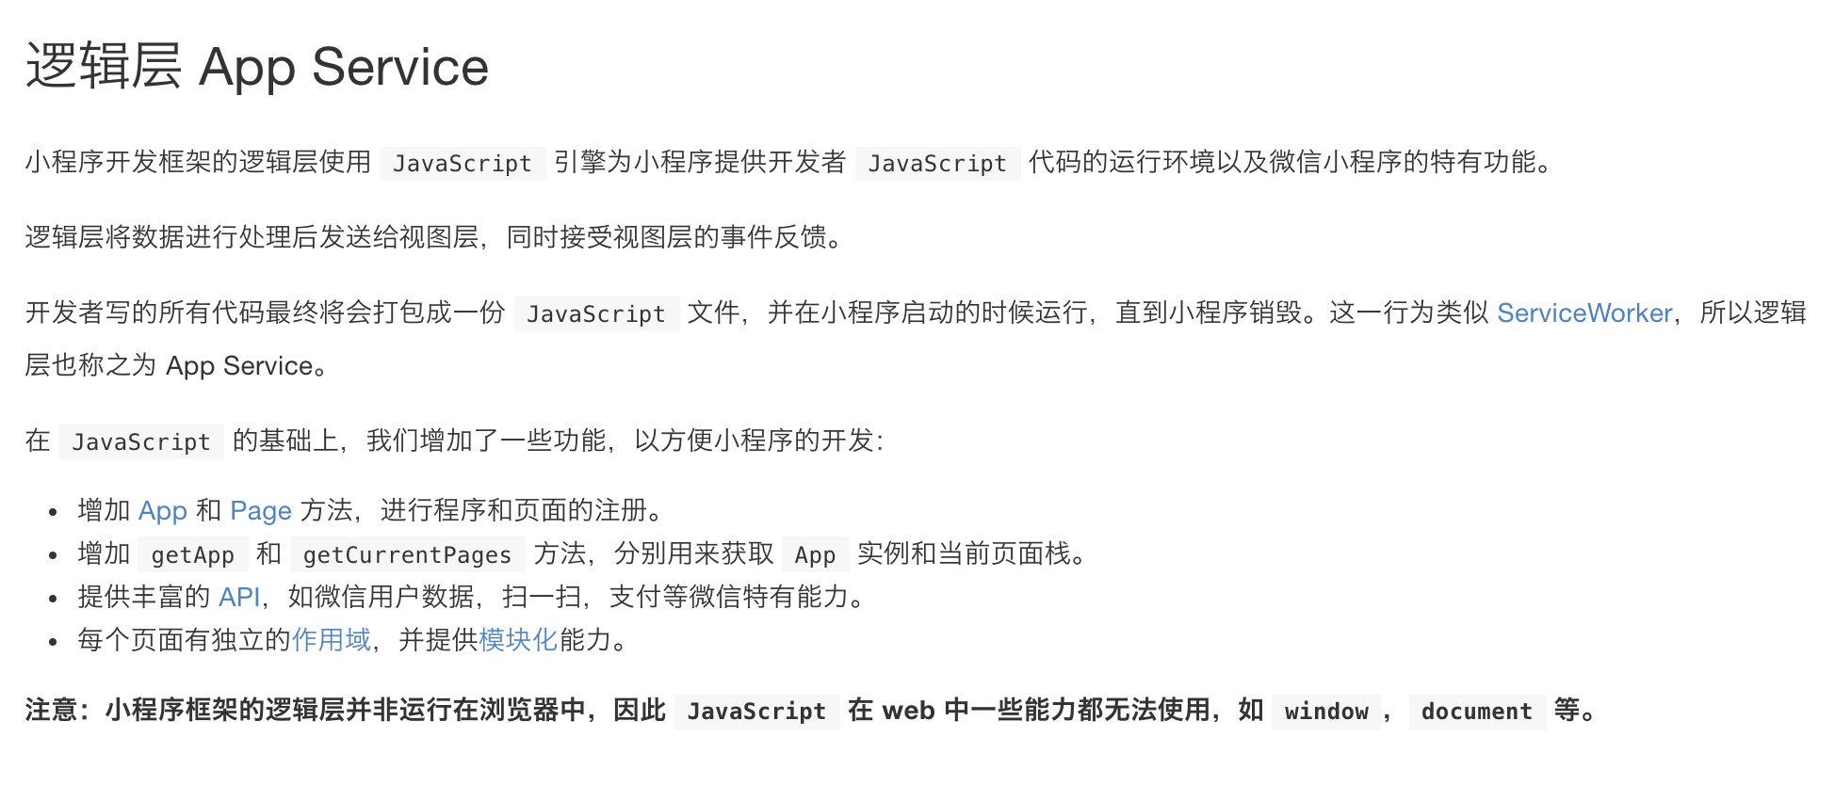
小程序原理

Slide 10
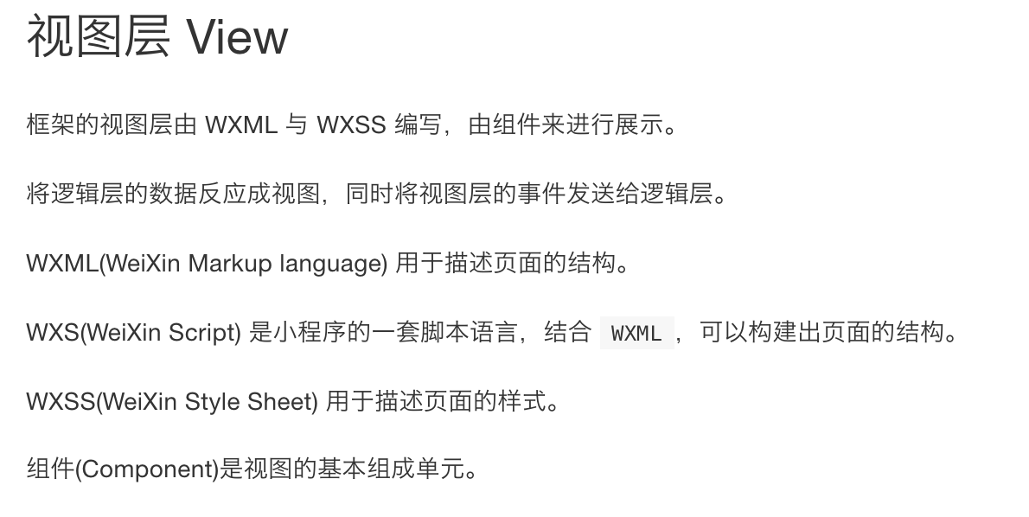
小程序原理

Slide 11
小程序登陆

Slide 12
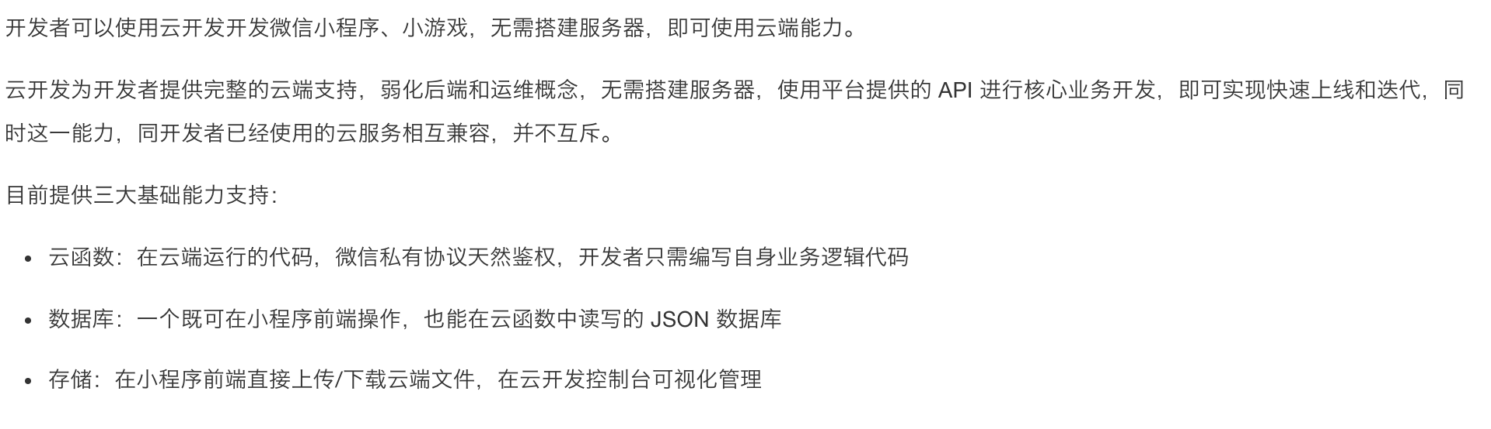
小程序云开发
官方文档：
https://developers.weixin.qq.com/miniprogram/dev/basis/getting-started.html

Slide 13
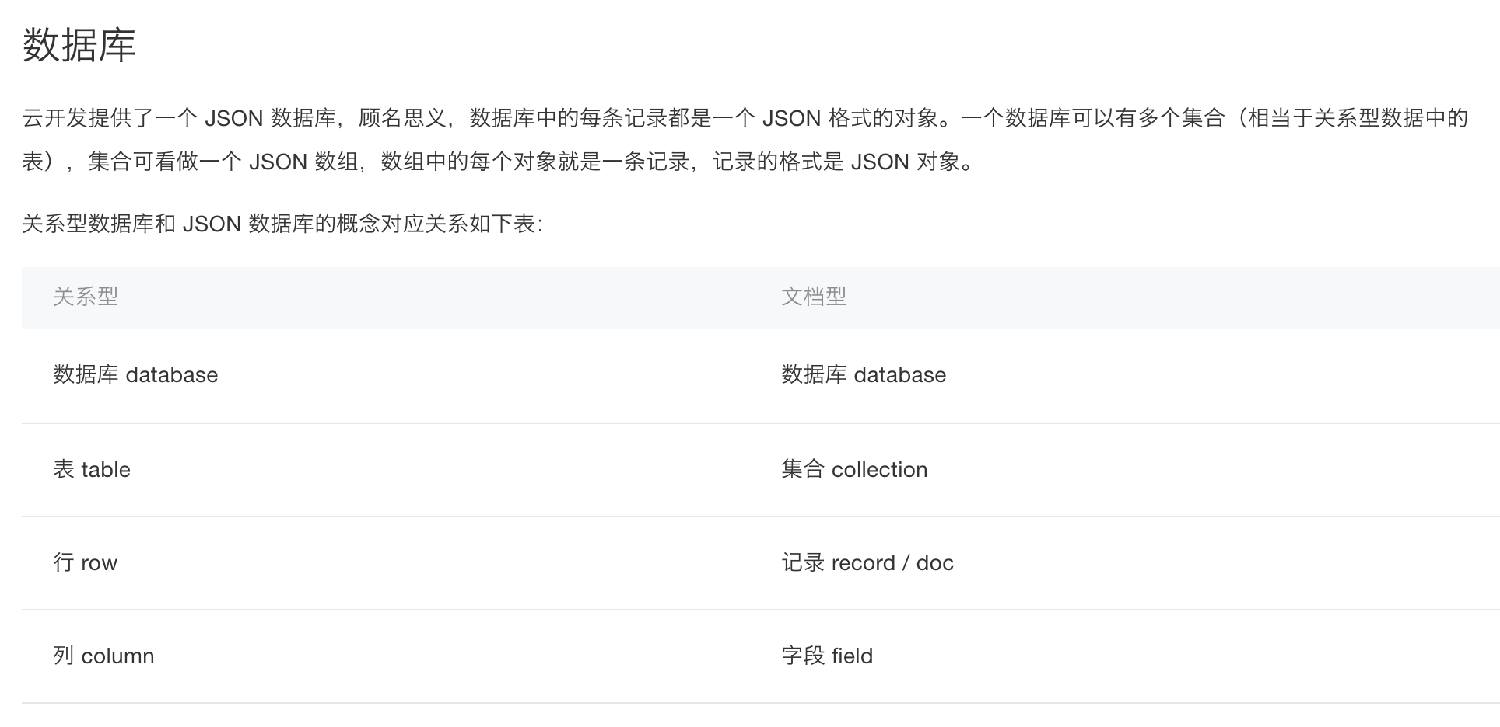
小程序数据库

Slide 14
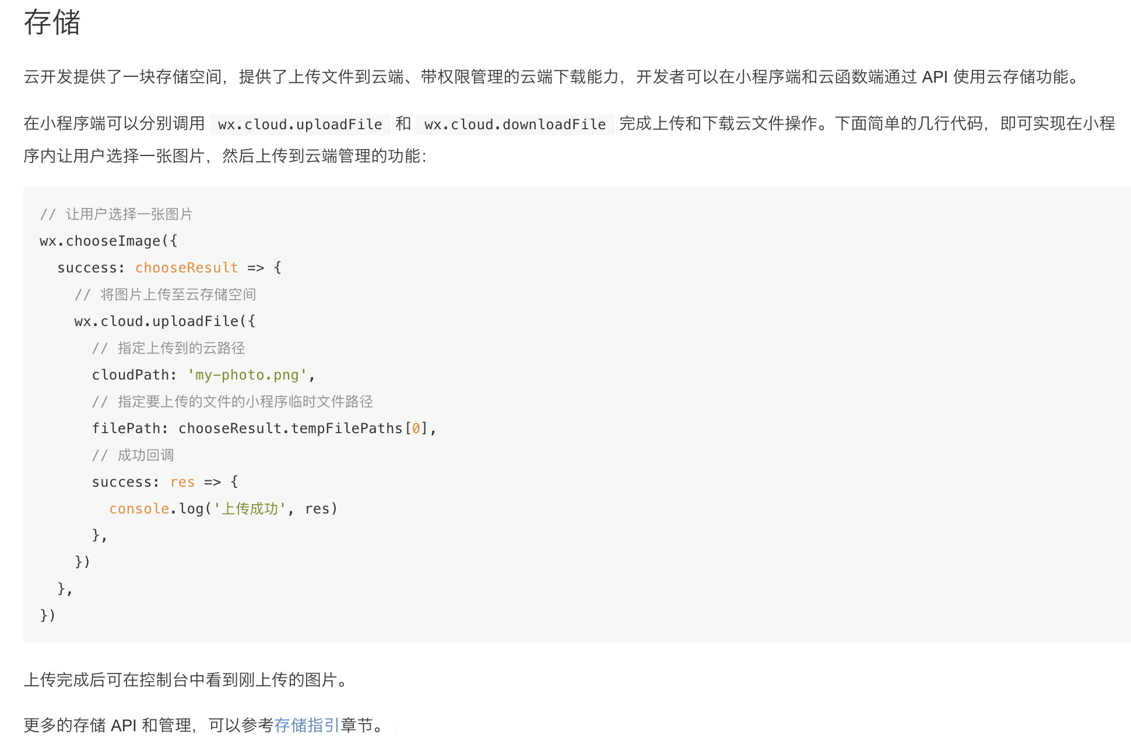
小程序存储

Slide 15
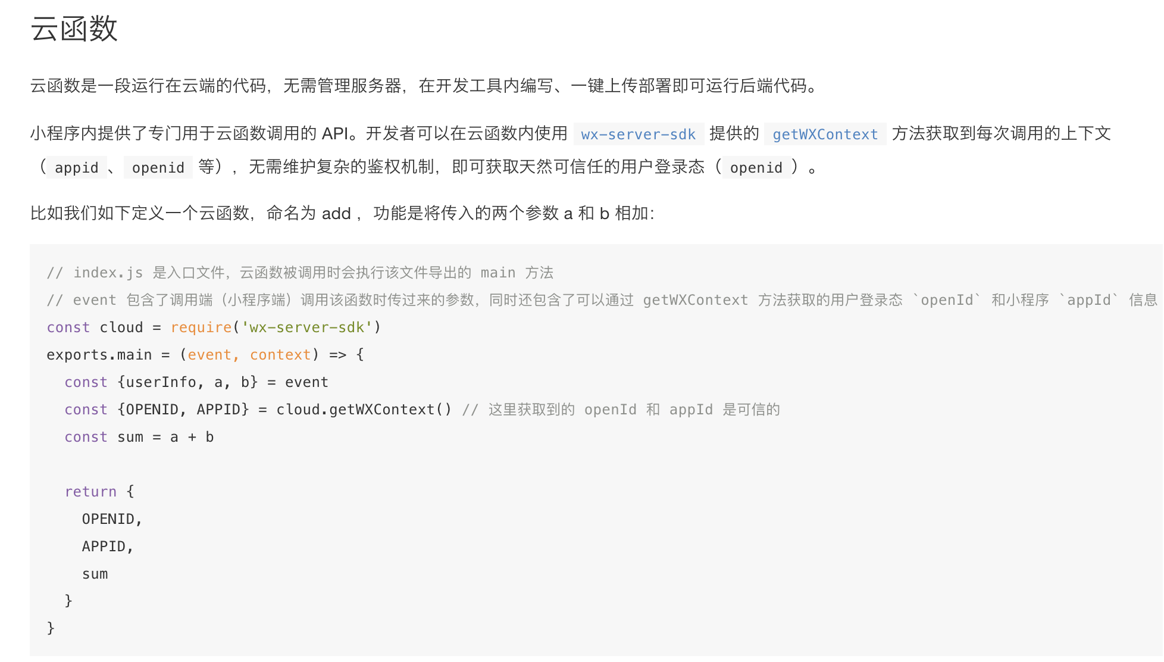
小程序云函数

Slide 16
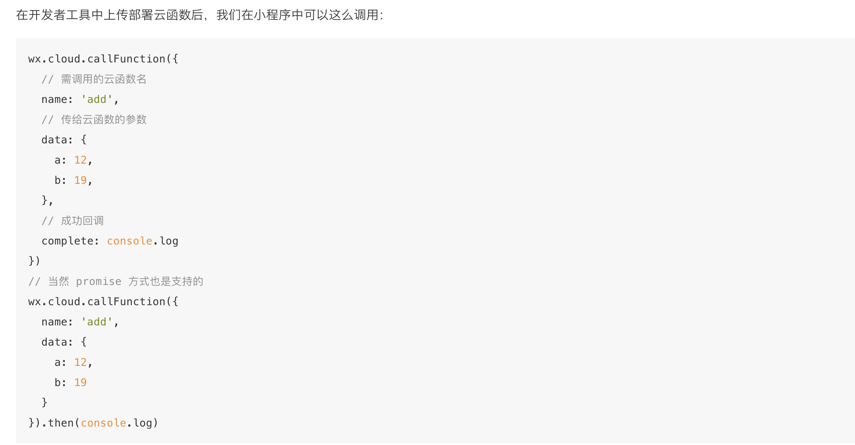
小程序客户端云函数调用

Slide 17
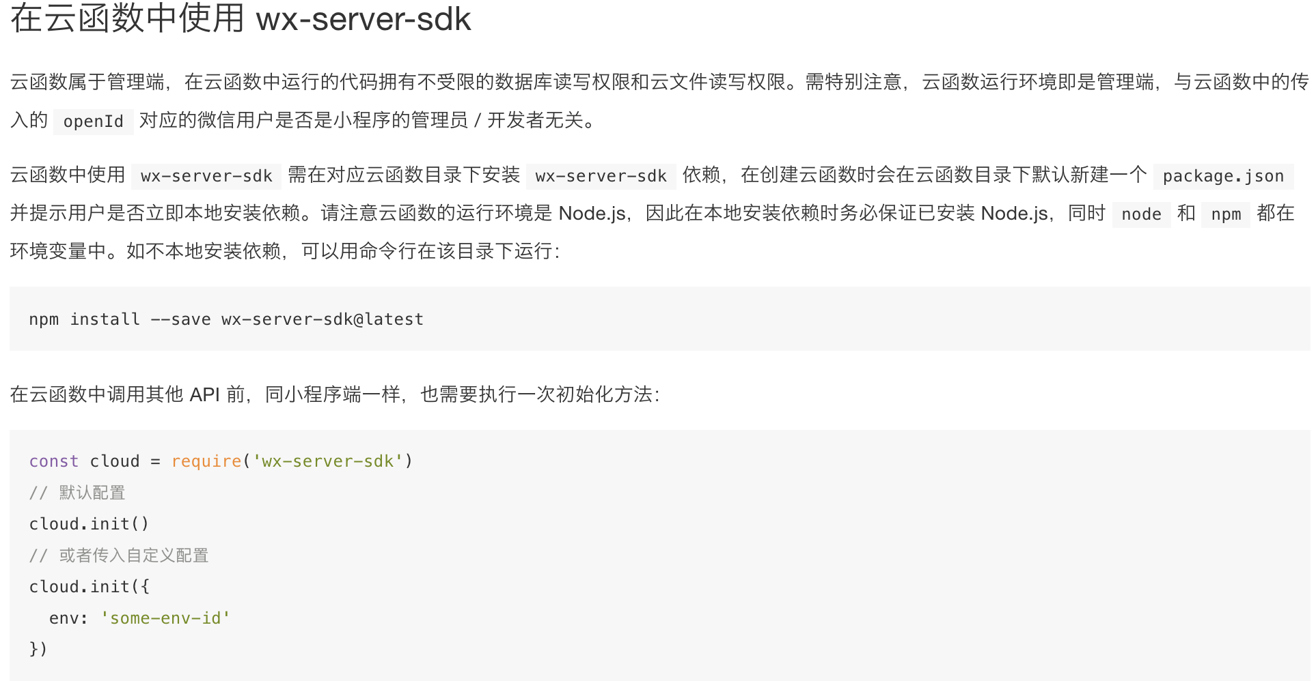
小程序服务端云函数调用

Slide 18
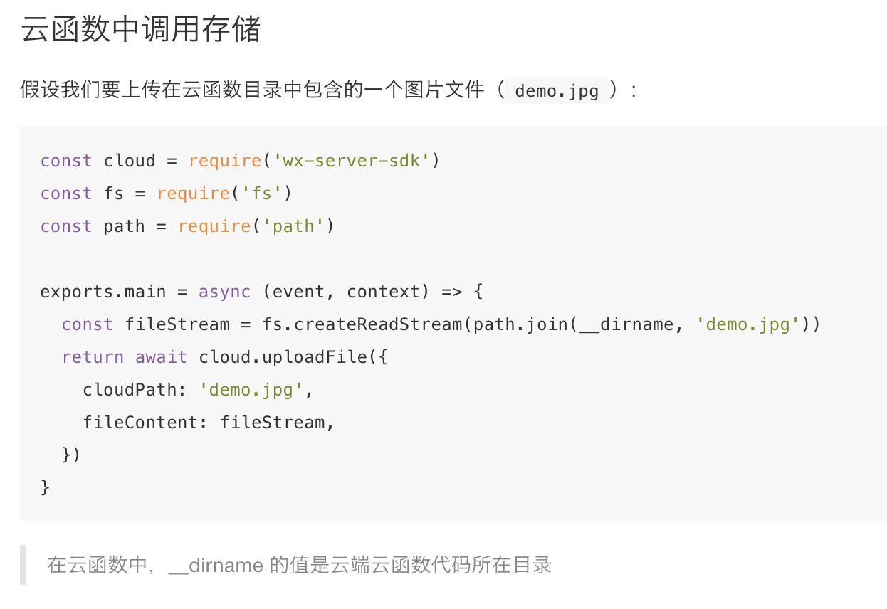
小程序云函数存储

Slide 19
特点
和H5区别？
不是由浏览器渲染，无DOM操作，无HTML概念
渲染和js执行独立分开的
独立的环境（js core），支持es6（不完全）
能够调用系统api（拍照，相册，电话，加速器，陀螺仪等）
能力&特点
支持组件化
打开小程序之前，会把整个小程序的代码包下载到本地，内部跳转快，无需加载资源包
系统API（微信账号信息，可调用系统api，同时提供特定api）
腾讯云CDN
UI基础库
自动更新&缓存资源
代码托管和测试

Slide 20
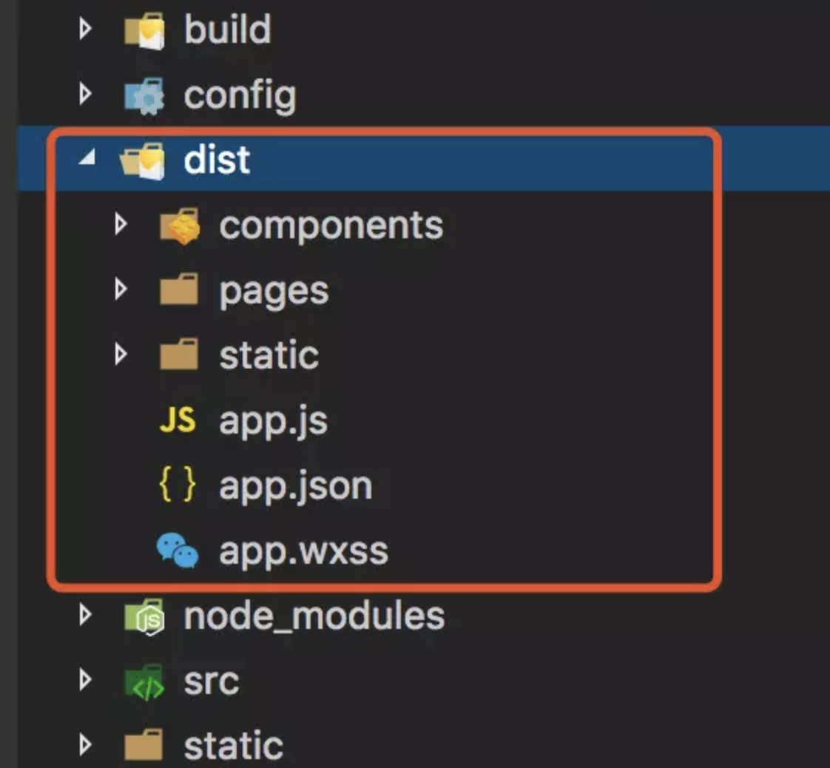
其他框架
Mpvue： https://www.jianshu.com/p/8f779950bfd9
mpvue框架是完全基于Vue框架的（重写了其runtime和compiler），因此在用法上面是高度和Vue一致的（某些功能由于受限于小程序环境本身的原因而不能使用），这给使用过Vue开发Web应用的前端开发者提供了极低的切换门槛来开发小程序。
运行并查看结果
1. Webpack 打包编译，最后转化成小程序代码
2. 其实并不能看到小程序的执行效果，要真正看小程序的运行界面的话，我们还是要借助微信开发者工具。

Slide 21
Thanks
提报前端

